Slide 1
Русский язык. 9 класс
Развитие речи. Культура речи
Слушайте все!
Правила общения по мобильному телефону.
Читаем эссе, определяем актуальность проблемы.
Говорим: обсуждаем правила общения по мобильному телефону.
Пишем комментарий; отвечаем на данные вопросы.

Slide 2
Кроме устного и письменного, монологического и диалогического, официального и неофициального, межличностного и массового, вербального и невербального общения, выделяют также контактное и дистантное.
Контактное общение. Собеседники находятся в одном месте и в одно время.
Дистантное общение. Собеседники находятся на расстоянии. Дистантное общение осуществляется опосредовано, при помощи различных технических средств: телефона, радио, телевидения, Интернета и т. п.

Slide 3
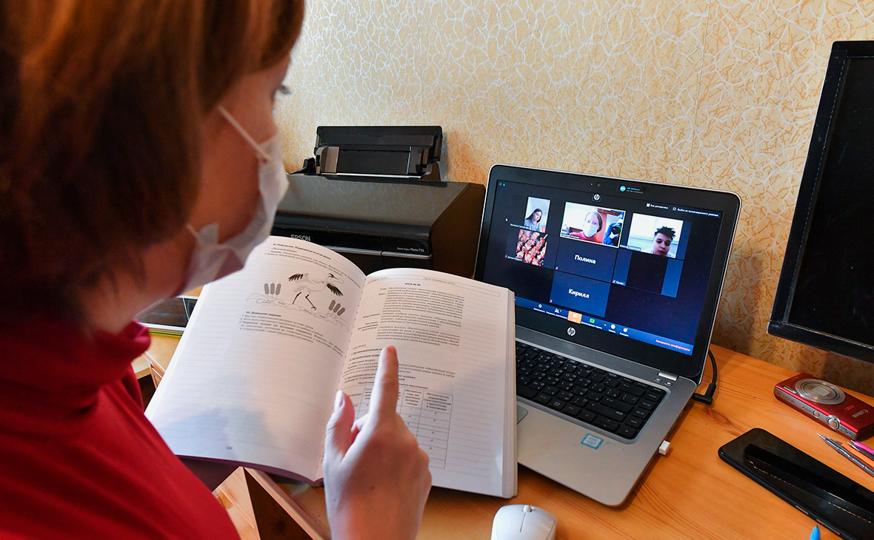


Slide 4
Прочитайте эссе испанского писателя и журналиста А. Переса-Реверте. Определите актуальность поднятой автором проблемы.
МОБИЛЬНИК
Послушай, Маноло, Пако, Мария Луиса или как там тебя зовут. Твой телефон у меня уже поперёк горла. Клянусь, чувак. Или чувиха. Извини, что приходится обращаться к тебе вот так, в письменной форме, более-менее публично. Это избавляет меня от необходимости жаловаться неважно кому, что ты рассказываешь по телефону всю свою жизнь, а я не знаю, куда деваться. Драться с тобой мне все же не хотелось бы. Поэтому и пишу эти строки. Не исключено, что так думаю не только я, но и все остальные.

Slide 5
Повстречав тебя на улице, я решил, что ты сумасшедший. А что еще можно подумать о человеке, который громко разговаривает сам с собой и отчаянно жестикулирует. Форменный псих. Только разглядев прижатую к твоему уху трубку, я понял, в чем дело. А заодно я узнал, что неделя кончается, а поставщик тебя подводит. Мне, по правде, поставщик был до фонаря. Однако в тот момент к моим собственным проблемам прибавились твои. Через полчаса я снова повстречал тебя в кафе. Я сразу узнал тебя по глупой физиономии и манере орать в телефонную трубку. Я как раз купил замечательную старую книгу о далеких берегах и мореплавателях прошлого. Мне хотелось прочесть несколько страниц и ощутить их прелесть. Вместо этого пришлось выслушивать, что ты здесь, в кафе (это я, предположим, и так знал — ты же сидел за соседним столиком).

Slide 6
На следующий день ты был в аэропорту. Я знаю это, потому что стоял за тобой в очереди и слышал, как ты объяснял сынишке, что бензопила сломалась. Я так и не понял, зачем твоему сыну в столь юном возрасте понадобился этот инструмент,— могу лишь сказать, что через пять минут я стал специалистом по бензопилам. Домой я возвращался в поезде, и там, разумеется, тоже был ты. Я узнал тебя по громкой мелодии в твоем телефоне. Она звучала раз пятнадцать. На этот раз ты превратился в делового человека, решительного и напористого. Вскоре весь вагон был в курсе мельчайших подробностей твоей профессиональной деятельности. Это было ужасно. Возможно, поэтому, когда я вышел на перрон, включил собственный телефон и заговорил вполголоса, прикрывая микрофон ладонью, проводница посмотрела на меня с недоверием. Парню, который говорит так тихо, точно есть что скрывать.

Slide 7
Работа с текстом.
Определите, насколько актуальна затронутая проблема. Подумайте, почему автор не делает замечание отдельному человеку, а пишет эссе. Как вы полагаете, публицист только обличает невежду или в то же время дает читателю урок этикета — перечисляет нормы пользования мобильным телефоном? Свое мнение обоснуйте.
Найдите в тексте тезис и его доказательства.
Работа со словом. Найдите в тексте слова и выражения, которые содержат негативную оценку. Подумайте, почему их так много.

Slide 8
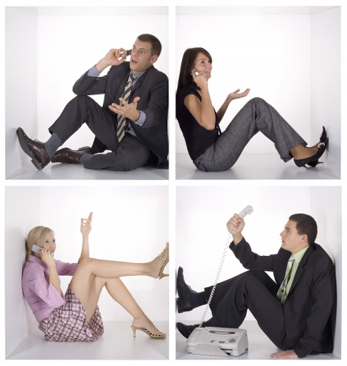

Slide 9
Творческие задания.
Ознакомьтесь с данными ниже правилами этикета. Расскажите, какие из них были нарушены в описанных публицистом сценках.
Правила этикета при общении по мобильному телефону
— нельзя пользоваться мобильным телефоном: на занятиях, в театрах, кинотеатрах, на концертах, выставках и в музеях; в общественном транспорте, в магазинах, кафе, ресторанах и других общественных местах, если расстояние до ближайшего человека меньше трех метров;
— рингтоны не должны быть громкими и пошлыми;
— некрасиво набирать СМС во время общения с реальным собеседником;
— неприлично читать чужую СМС-переписку или проверять, когда, кто и кому звонил;
— нельзя фотографировать незнакомых людей без их согласия;
— верх неприличия — тайком записывать чужие разговоры на диктофон.

Slide 10
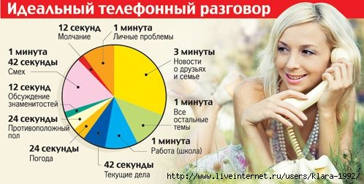

Slide 11
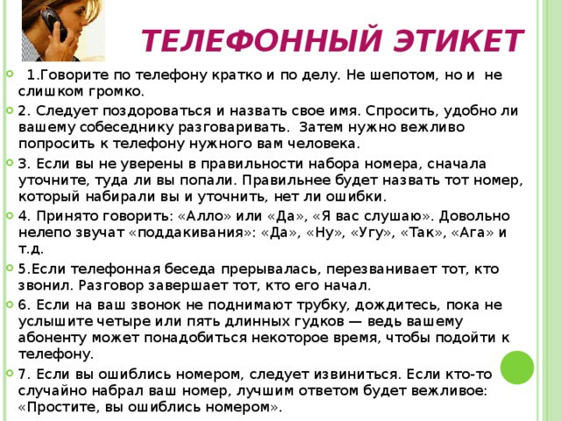

Slide 12
Домашнее задание.
Выберите посильное задание и выполните его.
А Напишите краткий комментарий к данному разговору по мобильному телефону.
Привет, Лариска!!! Как дела? А я в автобусе еду!!! В автобусе, говорю еду!!! Я те говорю, в автобусе я еду!!!! Автовокзал проезжаем… Как там Санька??? Да ты что???! А ты что???! Ну, вообще!!! Ха-ха-ха!!!
Б Напишите, что следует делать, если звонок застал вас в неудобном для разговора месте (транспорт, магазин, встреча и т. п.). Почему в начале разговора после приветствия следует спросить, удобно ли вашему собеседнику разговаривать? Почему людям не нравится, когда папарацци их фотографируют, а тем более записывают их высказывания на диктофон? Подумайте, почему департамент образования Южной Кореи предложил включить в школьный учебный план курс «мобильного» этикета. Следует ли перенять этот опыт?

Slide 13
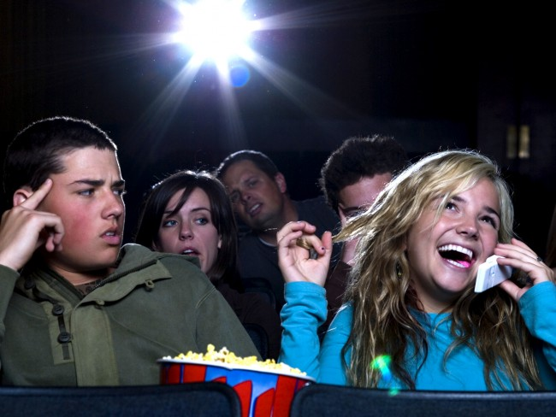
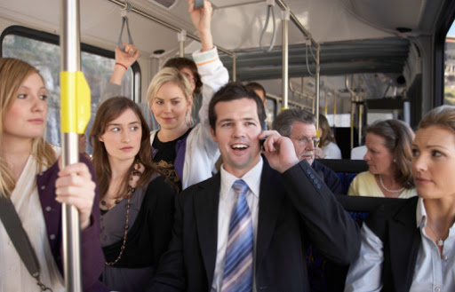
По учебнику: Баландина Н. Ф. Б20 Русский язык (5-й год обучения) для общеобразовательных учебных заведений с обучением на украинском языке : учеб. для 9 класса общеобразоват. учеб. заведений / Н. Ф. Баландина. — Харьков : Изд-во «Ранок», 2017. — 256 с. : ил.

